Slide 1
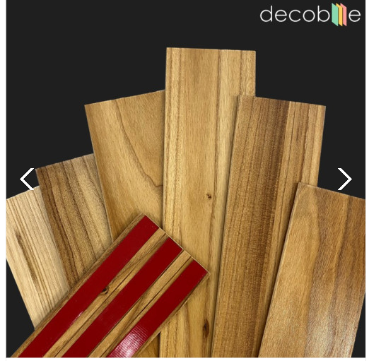
데코블 접착식 원목패널 [1박스] 거실 셀프 아트월 시공 우드패널 나무판넬 루바 인테리어 : 데코블 (naver.com)
켓휠 제작 자재 - 목재타입제작

Slide 2
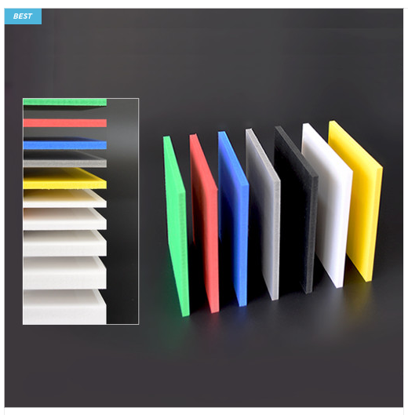

시제품 사용자재 - 압축스티로폼
- https://naver.me/GYThBU8z

Slide 3
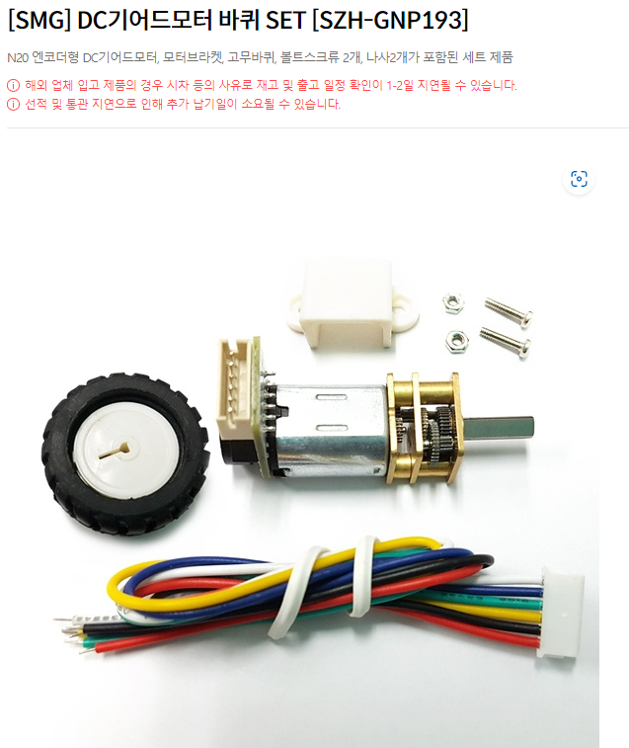
트레드밀 구형모터 -바퀴, 브라켓, 회로 1세트
DC기어드모터 바퀴 SET [SZH-GNP193] : 컴퓨존 (compuzone.co.kr))

Slide 4
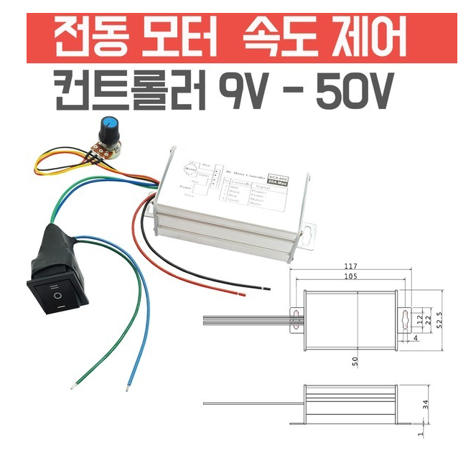
런닝머신 속도단계 조절 컨트롤러
옥션 - 모바일 쇼핑은 옥션 (auction.co.kr)

Slide 5
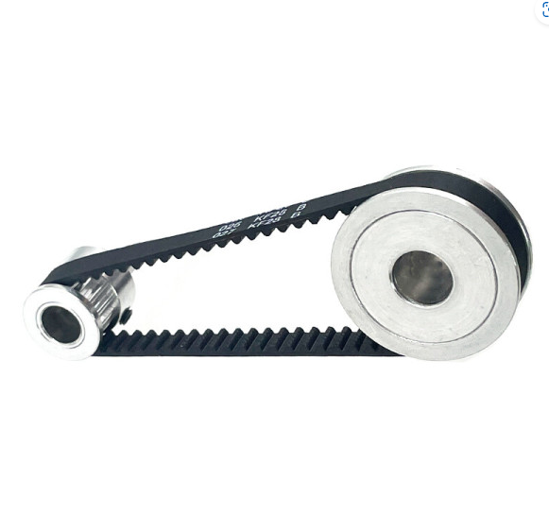
런닝머신 톱니 구동 방식 보어
모터풀리 전동 감속 모터 톱니 보어 알루미늄 : 네이버 쇼핑 (naver.com)

Slide 6
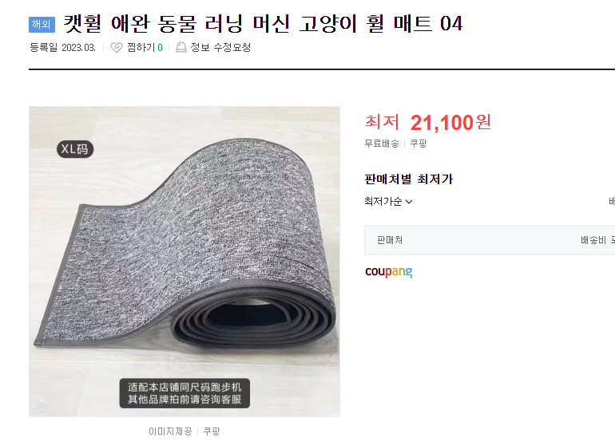
제품 위 고양이 트레드밀 구동 발판
캣휠 애완 동물 러닝 머신 고양이 휠 매트 04 : 네이버 쇼핑 (naver.com)

